Slide 1
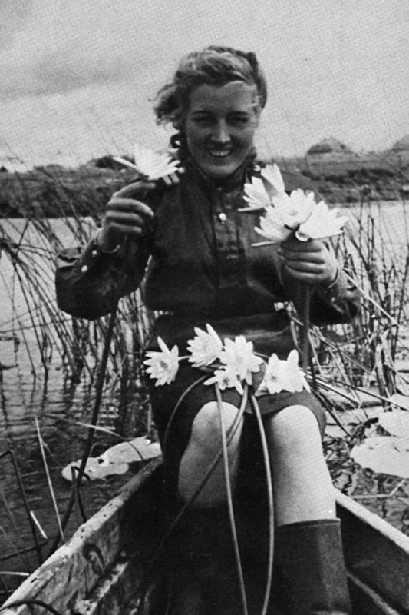
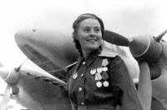
У ВОЙНЫ НЕ ЖЕНСКОЕ ЛИЦО

Slide 2
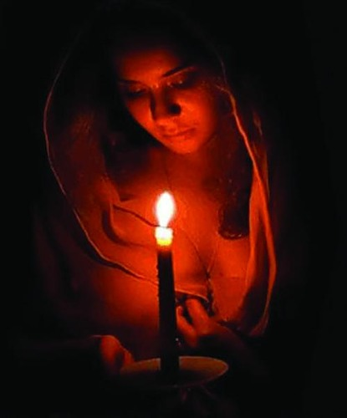

Slide 3
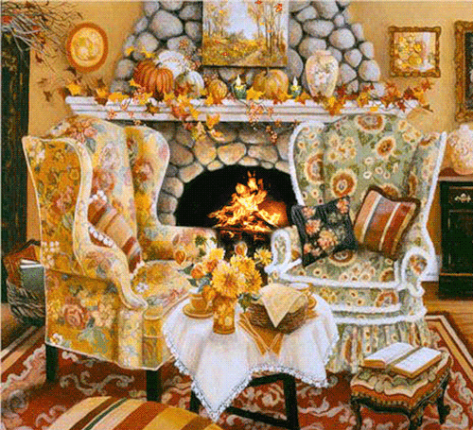

Slide 4
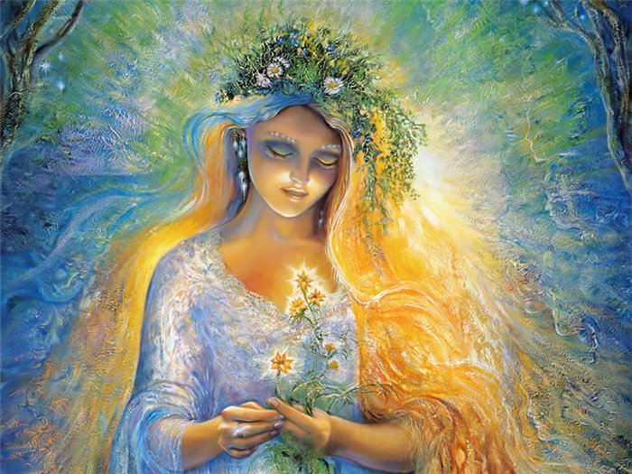

Slide 5
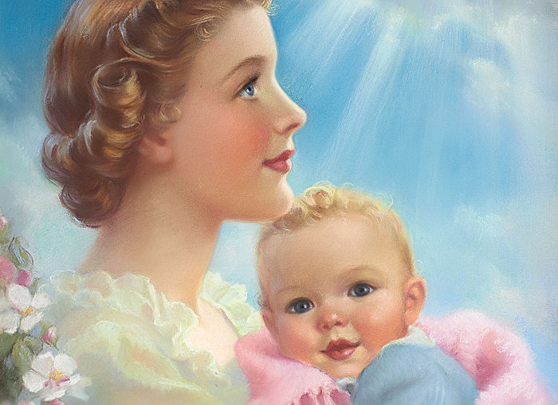

Slide 6
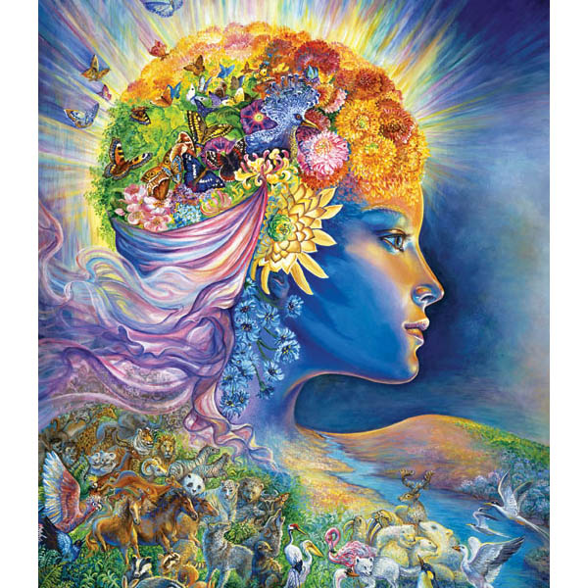

Slide 7
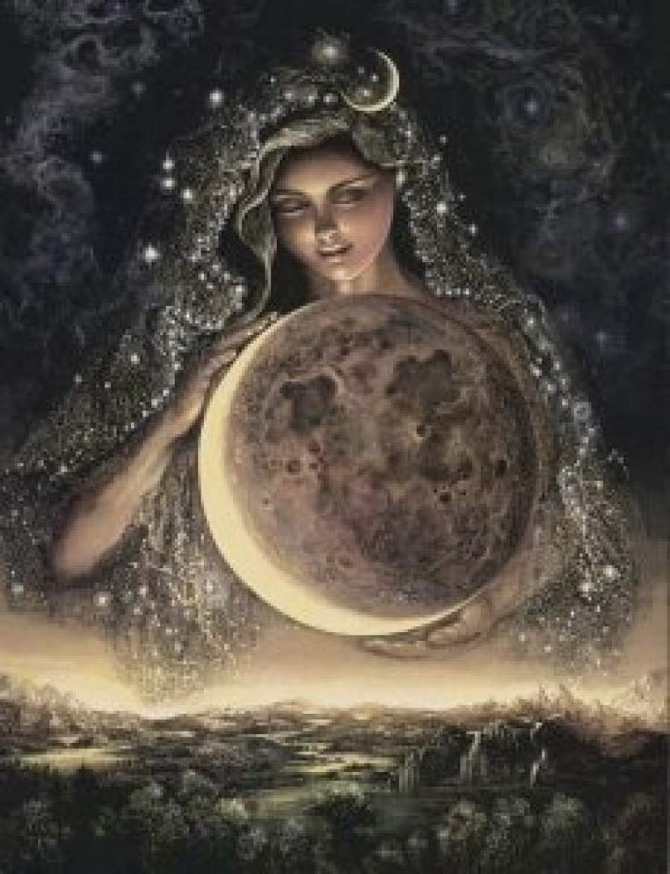

Slide 8
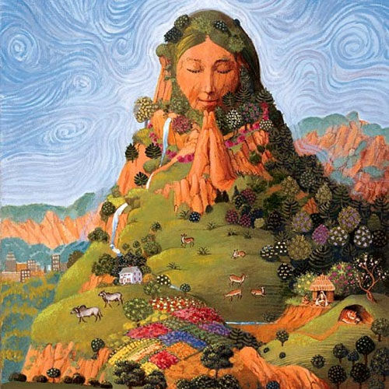

Slide 9
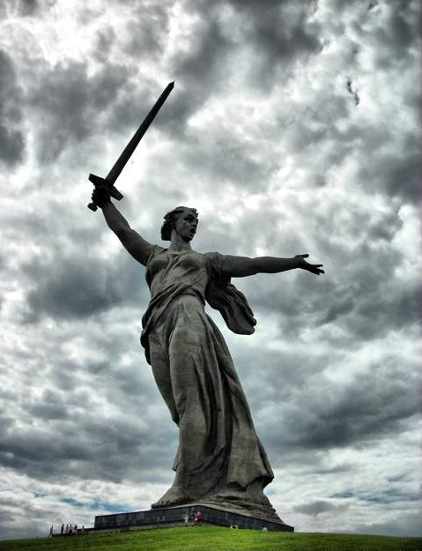
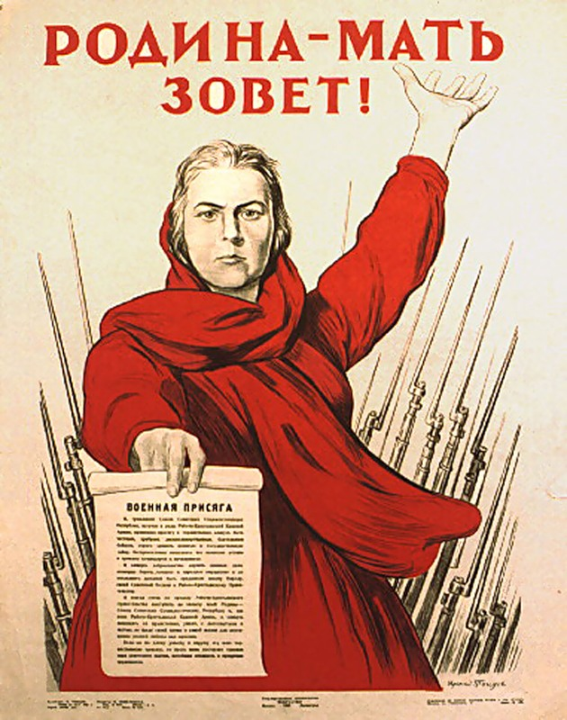

Slide 10
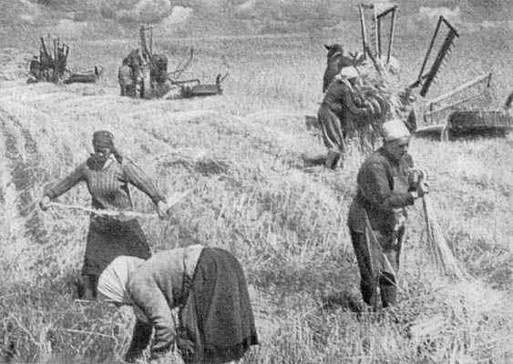

Slide 11
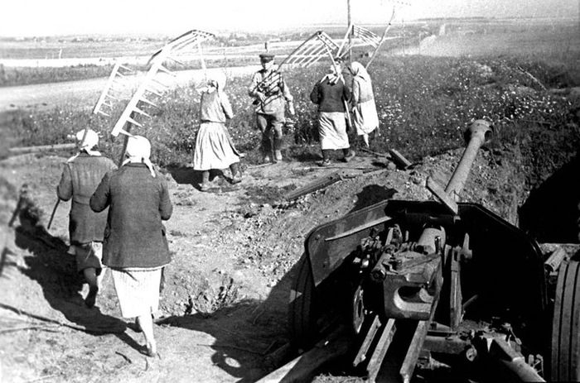

Slide 12
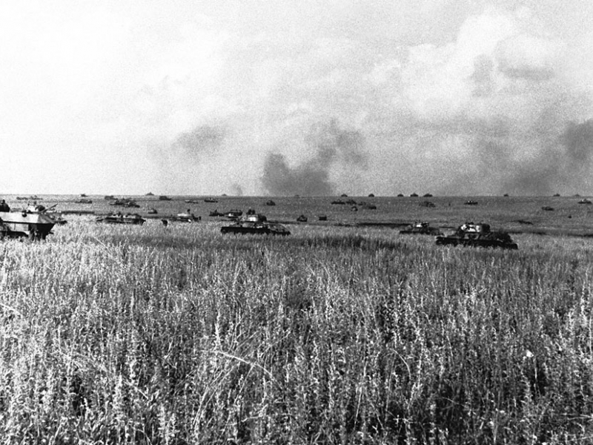

Slide 13
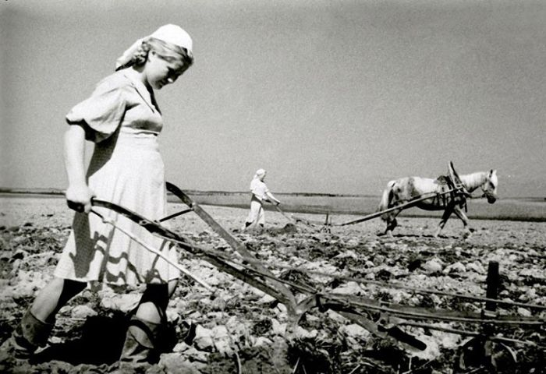

Slide 14
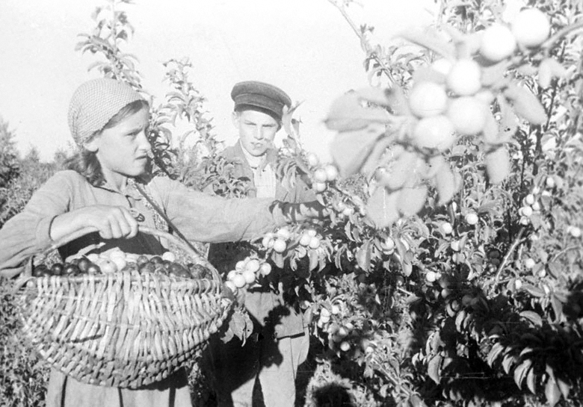

Slide 15
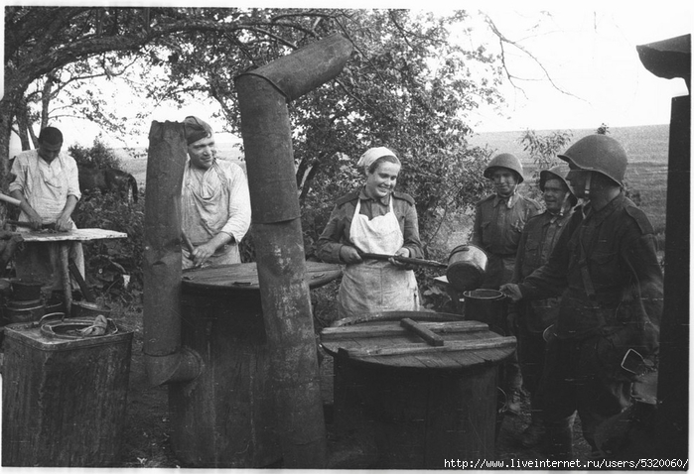

Slide 16
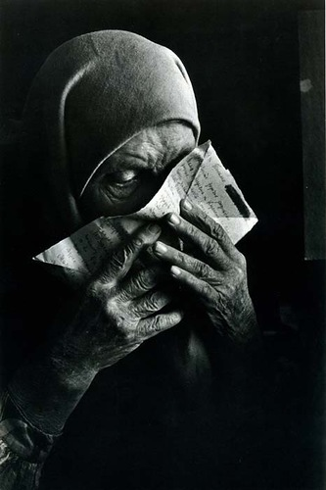

Slide 17
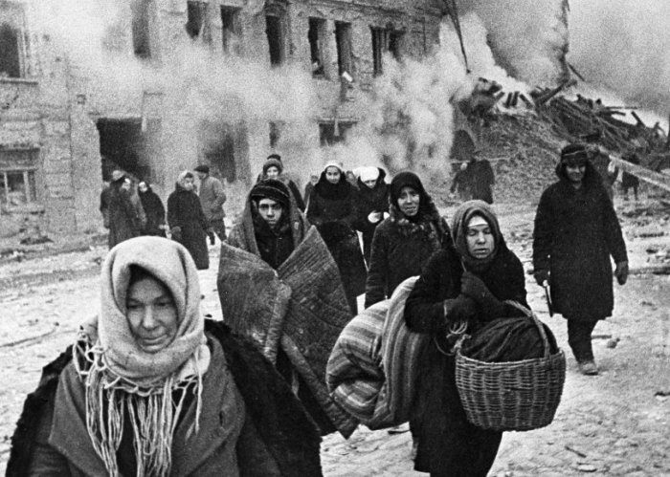

Slide 18
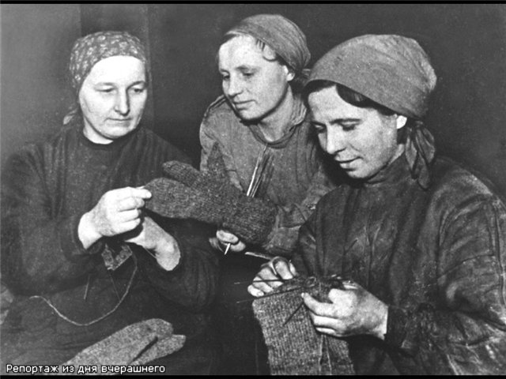

Slide 19
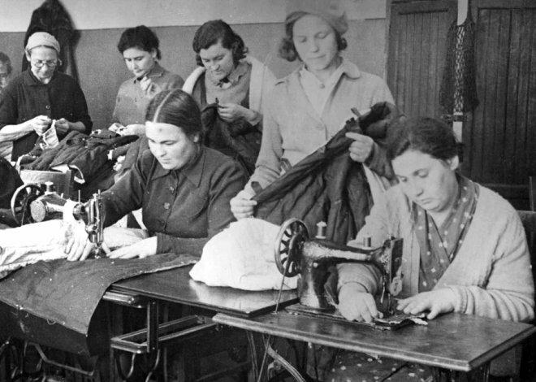

Slide 20
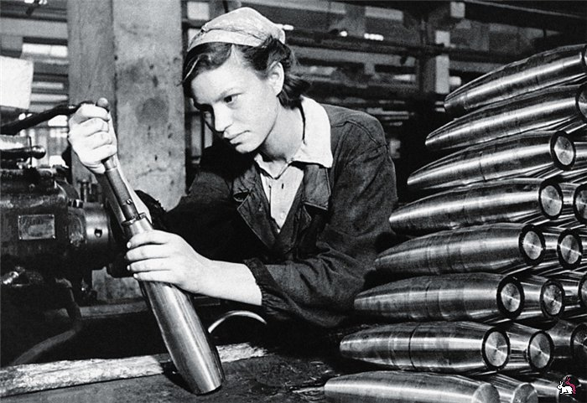

Slide 21
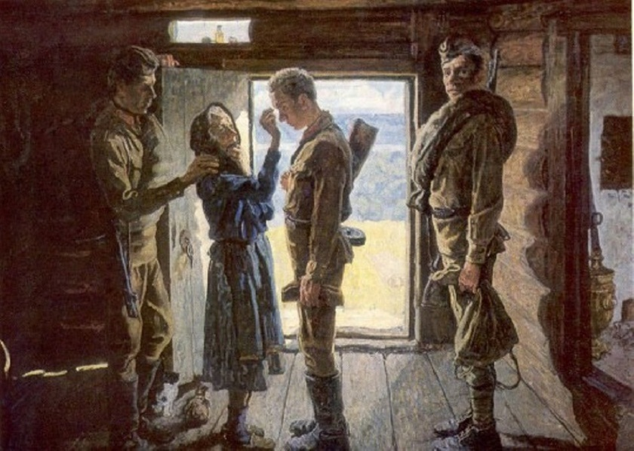

Slide 22
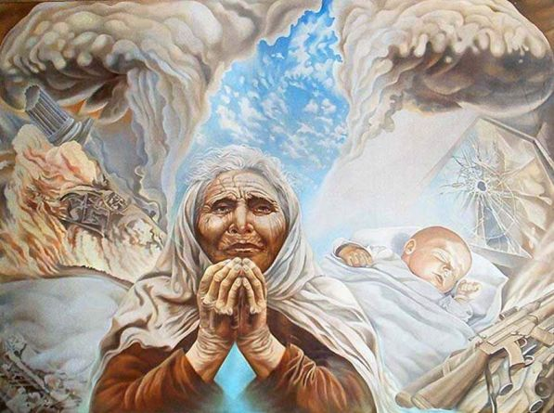
Какое это чудо – быть матерью. ……
Вот если б только не было войны!

Slide 23
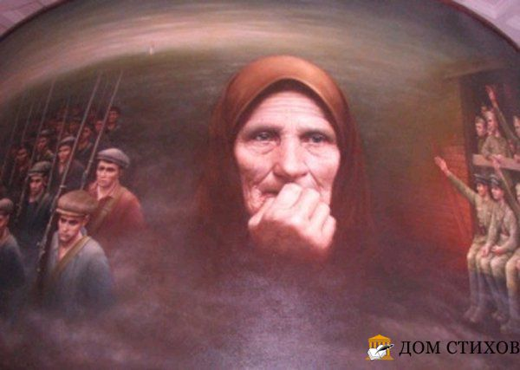

Slide 24
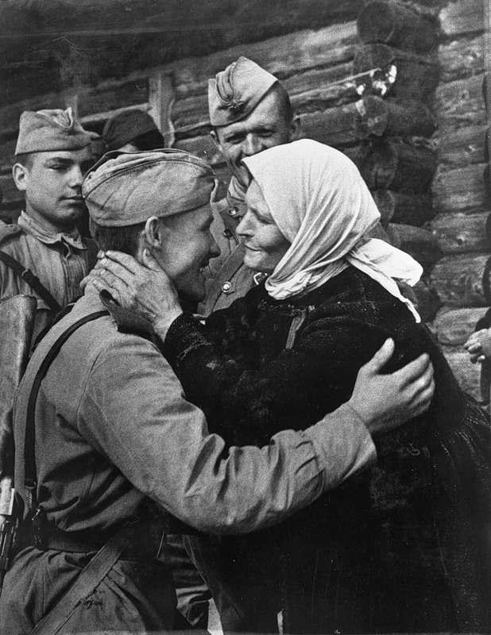
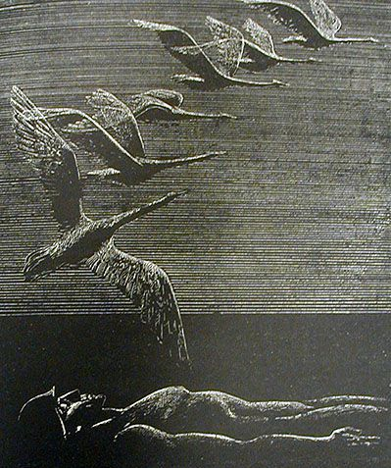

Slide 25
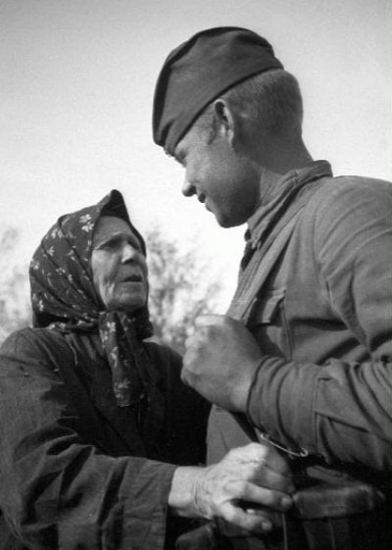

Slide 26
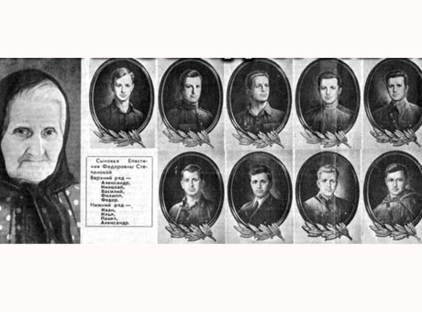
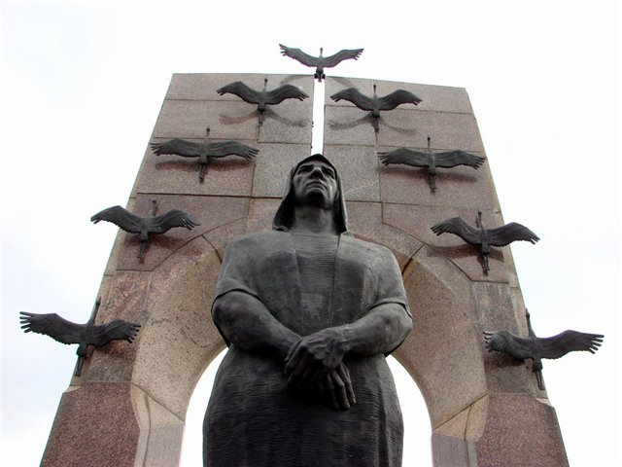
Кубанская крестьянка Епистиния Степанова, положившая на алтарь Победы самое дорогое, что у нее было - жизни своих девятерых сыновей: Александра, Николая, Василия, Филиппа, Федора, Ивана, Ильи, Павла и Александра.

Slide 27
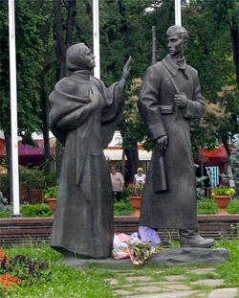
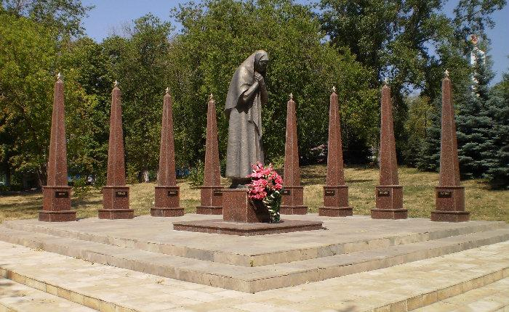

Slide 28
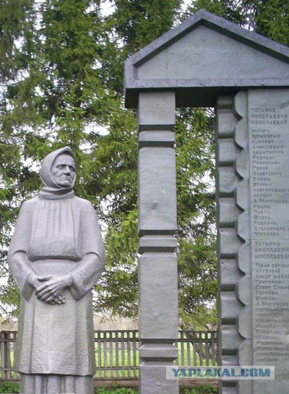
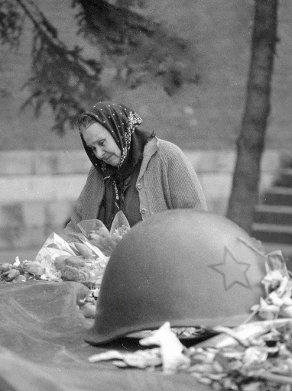

Slide 29
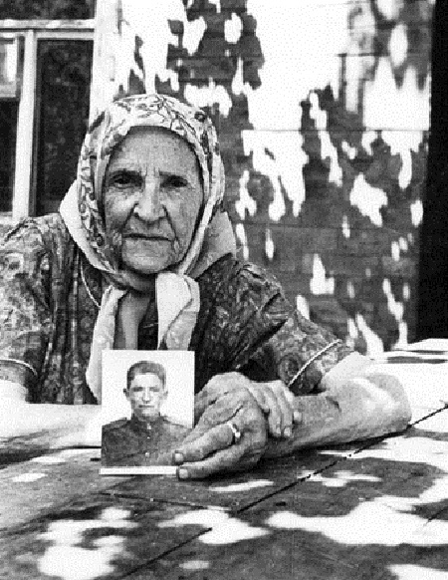
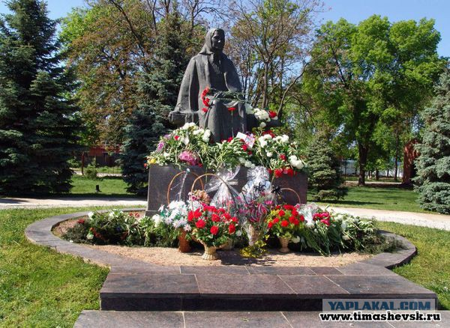

Slide 30
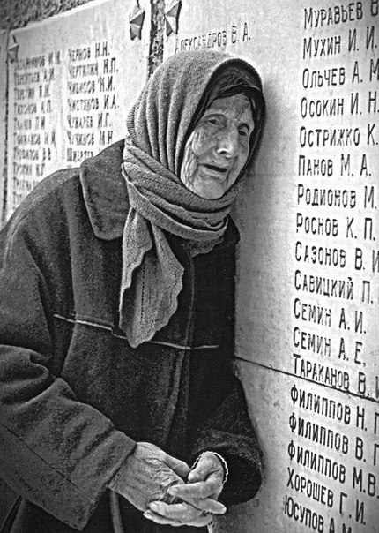

Slide 31
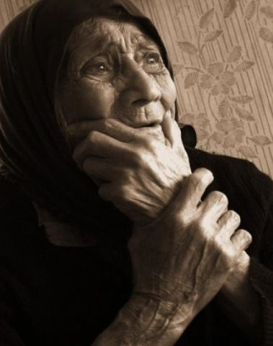
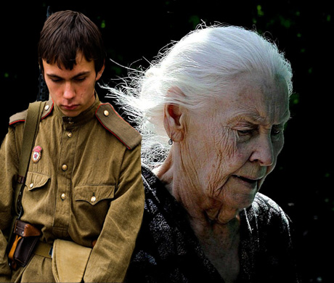

Slide 32
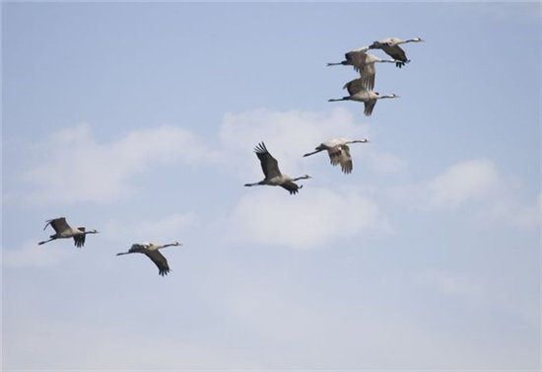

Slide 33
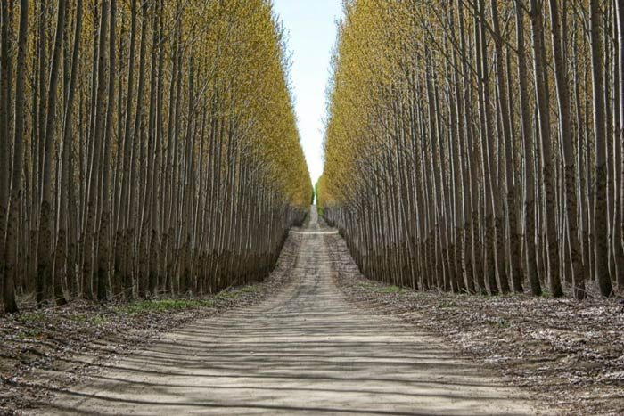
Блокада
Ленинграда
8 СЕНТЯБРЯ 1941- 27 ЯНВАРЯ 1944

Slide 34
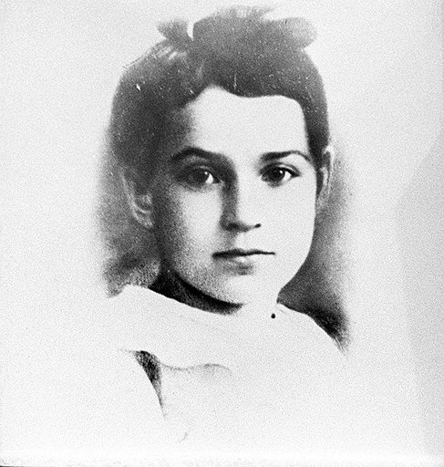

Slide 35
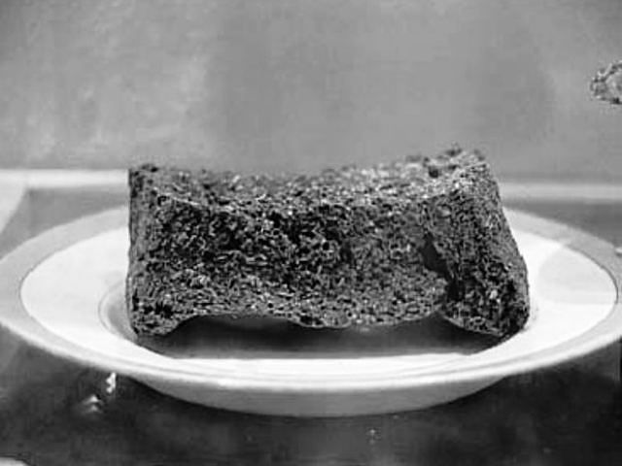

Slide 36
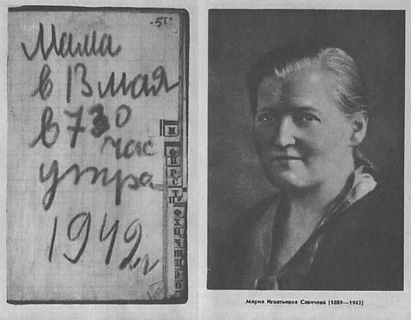

Slide 37
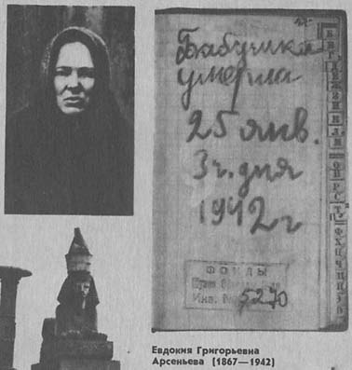

Slide 38
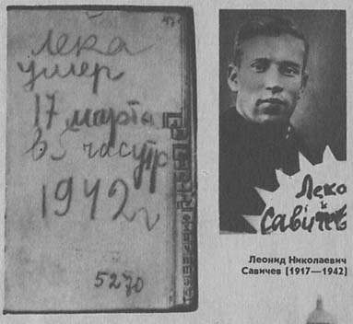

Slide 39
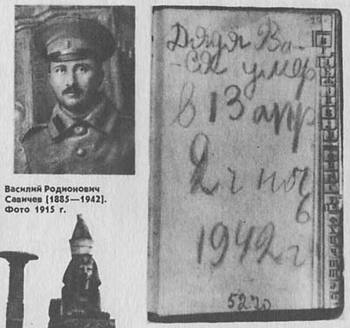

Slide 40
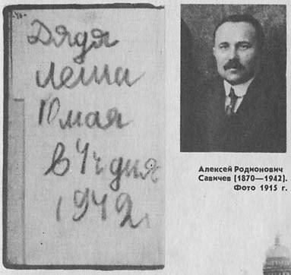

Slide 41
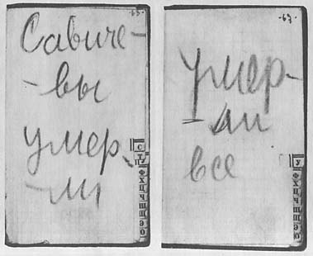

Slide 42
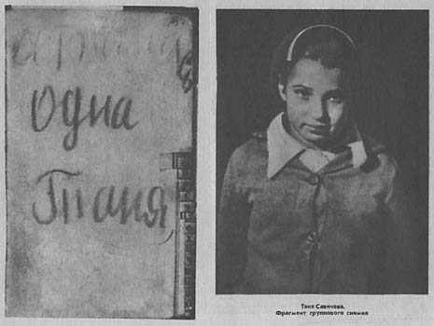

Slide 43


Slide 44


Slide 45


Slide 46



Slide 47
ПИОНЕРЫ - ГЕРОИ ВЕЛИКОЙ ОТЕЧЕСТВЕННОЙ ВОЙНЫ

Slide 48



МАРАТ КАЗЕЙ

Slide 49





ЛЕНЯ ГОЛИКОВ

Slide 50

Ва́ля Ко́тик

Slide 51

ЗИНА ПОРТНОВА

Slide 52


Володя Дубинин

Slide 53


ГАЛЯ КОМЛЕВА

Slide 54


ПЕТЯ КЛЫПА

Slide 55

ВАСЯ КОРОБКО

Slide 56


САША КОЛЕСНИКОВ

Slide 57
M:\Клип Дети войны.mp4

Slide 58


Slide 59


Slide 60


Slide 61


Slide 62


Slide 63


Slide 64



Slide 65


Slide 66


Slide 67


Slide 68


Slide 69


Slide 71


Slide 72


Slide 73


